Slide 1
Взаимодействие учителя-логопеда и родителей по развитию грамматического строя речи при подготовке детей к школе
Учитель-логопед МБДОУ д/с № 14
Цвиренко Е. Г.

Slide 2
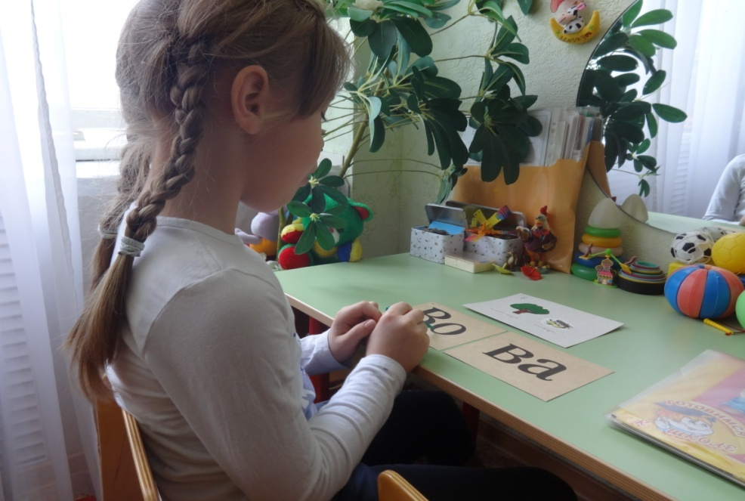
Ребенок, поступающий в школу, должен владеть:
навыками словоизменения и словообразования;
видеть связь слов в предложениях;
распространять предложения второстепенными и однородными членами предложения;
работать с деформированным предложением;
самостоятельно находить ошибки и устранять их.

Slide 3
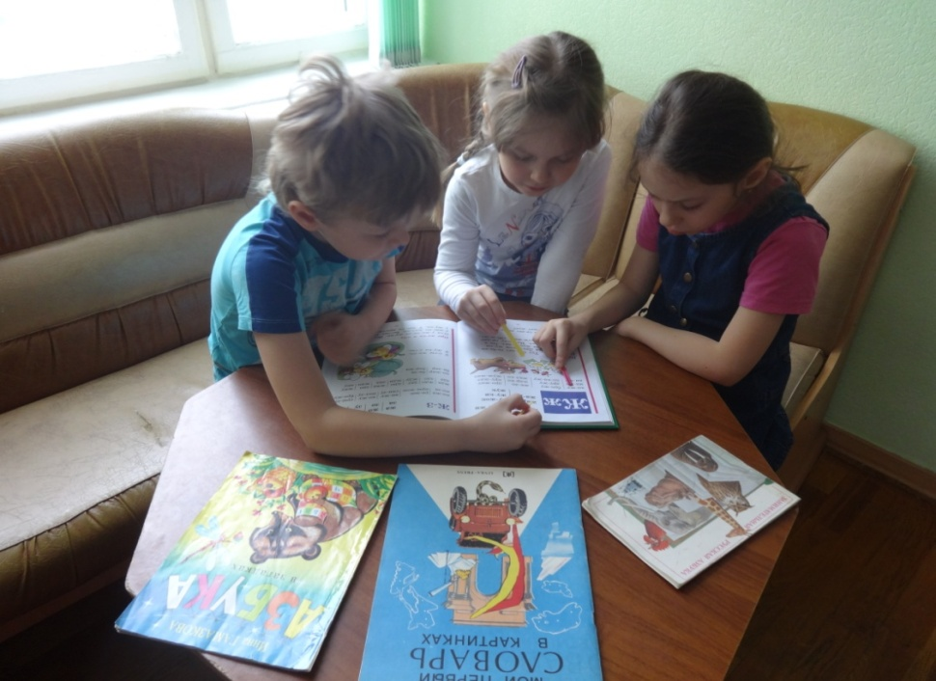
Грамматический строй речи - важнейшая часть языковой системы, имеющая огромное общеобразовательное и практическое значение. Развитие грамматического строя речи предполагает формирование системы взаимодействия слов между собой в словосочетаниях и предложениях.

Slide 4
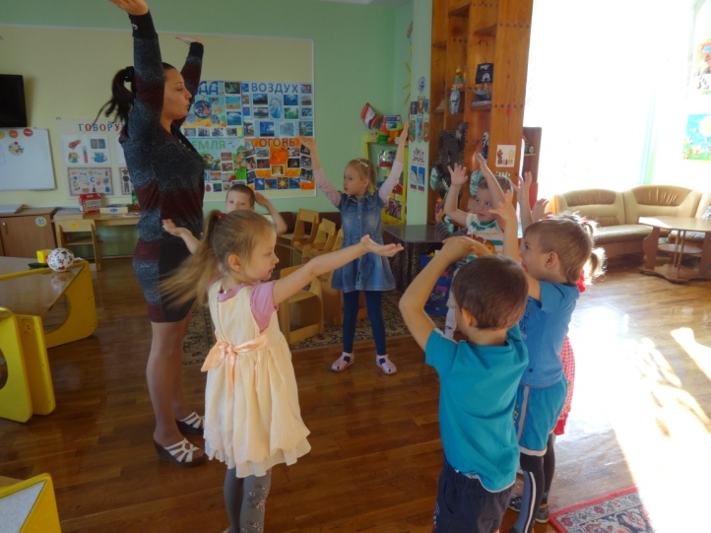
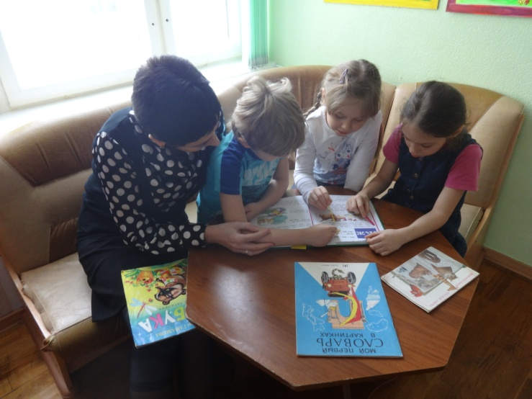
Цель взаимодействия- объединить усилия взрослых для успешного речевого развития каждого ребенка, сформировать у родителей желание помогать своему ребенку, общаться с ним, преодолевать трудности.
Дети
Родители
Учитель-логопед

Slide 5
Инновационные формы сотрудничества с семьями:
-консультации для родителей с просмотром презентаций дидактических и компьютерных игр;
мастер-классы с элементами игрового тренинга.

Slide 6
«Домашняя игротека»
У детей дошкольного возраста основной вид деятельности это игра, и чтобы у них повысился интерес к выполнению речевых упражнений, лучше всего их проводить в совместной игре родителей с детьми.

Slide 8
«Домашняя игротека»
Родителям предлагается «играть на кухне», вовремя прогулки, одевания, умывания, уборки комнаты. Например, по дороге из детского сада (в детский сад) рекомендуем провести игры «Кто больше придумает слов о солнышке» (о погоде, о дереве), «Кто больше заметит предметов?» (живых, неживых, с заданным звуком), «Кто летает?», «Что летает?», «Какие листья на деревьях?, «С какого дерева упал лист?», «Что делают ветер, дождь, снег?» и т.д.

Slide 9
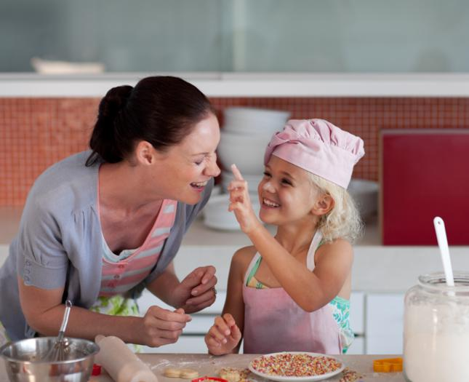
На кухне можно проводить игры на развитие умения ребенка:
- образовывать слова с уменьшительно-ласкательными суффиксами «Назови ласково»; - образовывать формы единственного и множественного числа «Один- много»;
- согласовывать существительные с числительными «Сосчитай и назови»;
- согласовывать прилагательные с существительными в роде «Назови цвет»;
- использовать имена существительные в родительном падеже: игра с мячом «Есть - нет»;
- употреблять существительные в творительном падеже «Угощаю»;
- образовывать относительные прилагательные «Какой салат?».

Slide 10
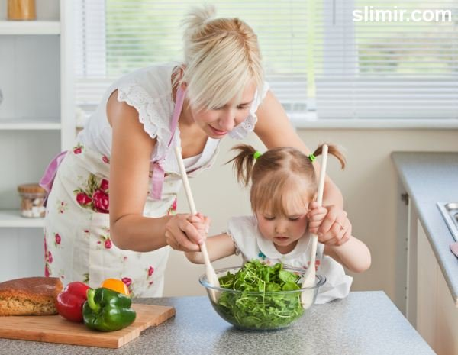
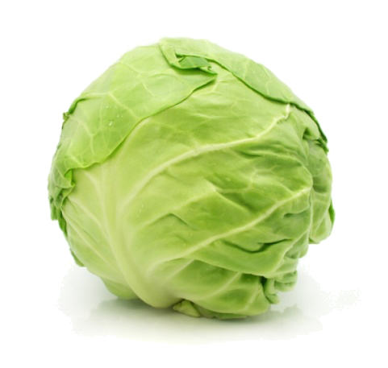
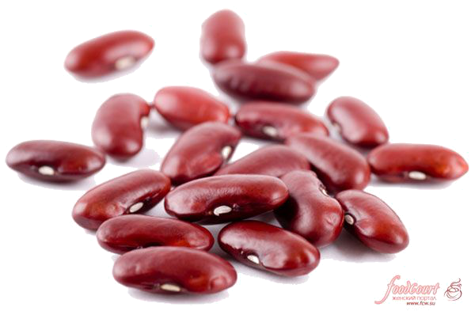
Речевая игра «Какой салат?»
Задачи: автоматизировать звук [с] в словах;
упражнять в образовании относительных прилагательных.
Салат из мяса - мясной салат.
Салат из свеклы - свекольный салат.
Салат из фасоли - фасолевый салат.
Салат из лосося - лососевый салат.
Салат из ананасов - ананасовый салат.
Салат из капусты - капустный салат.
Салат из сыра - сырный салат.
Салат из риса - рисовый салат.
Салат с чесноком - чесночный салат.
Салат, выложенный слоями - слоеный салат.

Slide 11
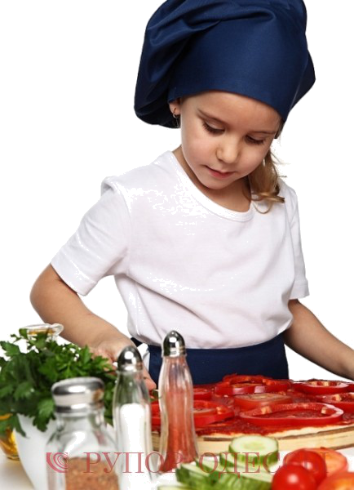
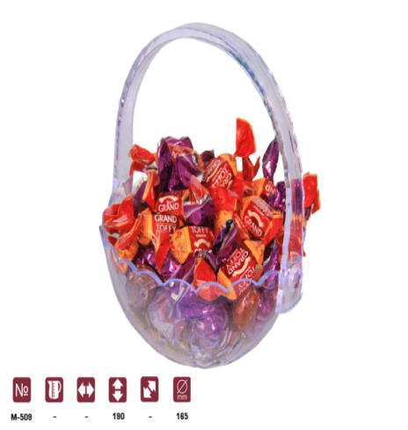
Речевая игра «Куда положим?»
Задачи: автоматизировать звук [ц] в словах с прямыми слогами; упражнять в образовании существительных суффиксальным способом (с помощью суффикса -ниц- со значением вместилища).
Хлеб - хлебница.
Конфеты - конфетница.
Селедка - селедочница.
Мыло - мыльница.
Суп - супница.
Иголки - игольница.
Сахар - сахарница.
Перец - перечница.
Сухари - сухарница.

Slide 12
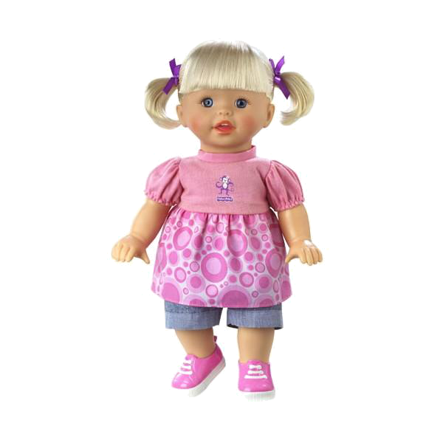
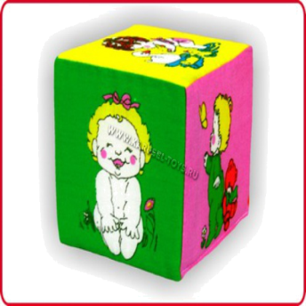
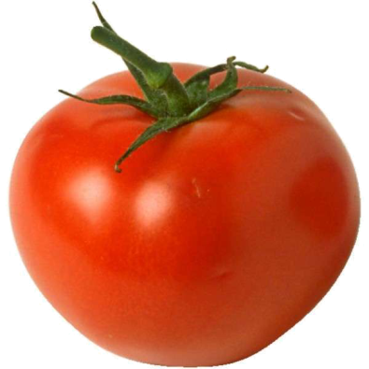
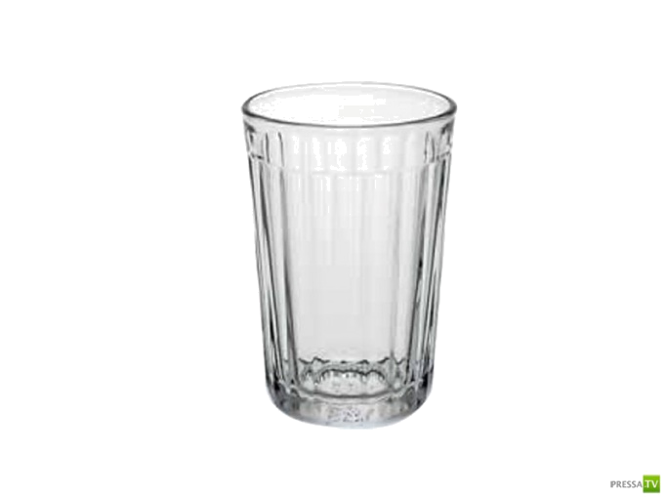
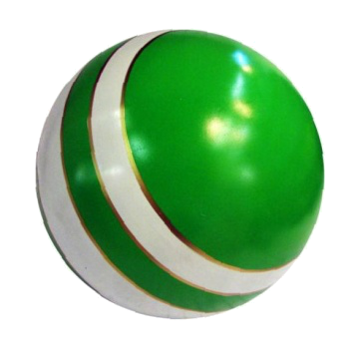
Игра с мячом «Есть - нет»
Учить образовывать имена существительные в родительном падеже.
У меня есть помидор. - А у меня нет помидора.
У меня есть стакан. - ...
У меня есть кубик. - ...
У меня есть мяч. - ...
У меня есть обруч. - ...
У меня есть кукла. - А у меня нет куклы.
У меня есть кофта. - ...
У меня есть подушка. - ...
У меня есть ведро. - А у меня нет ведра.
У меня есть полотенце. - ...

Slide 13
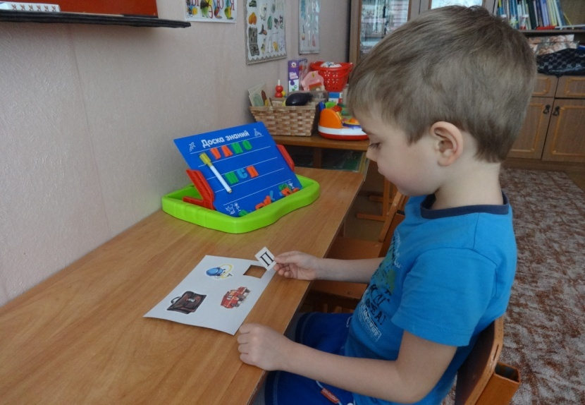
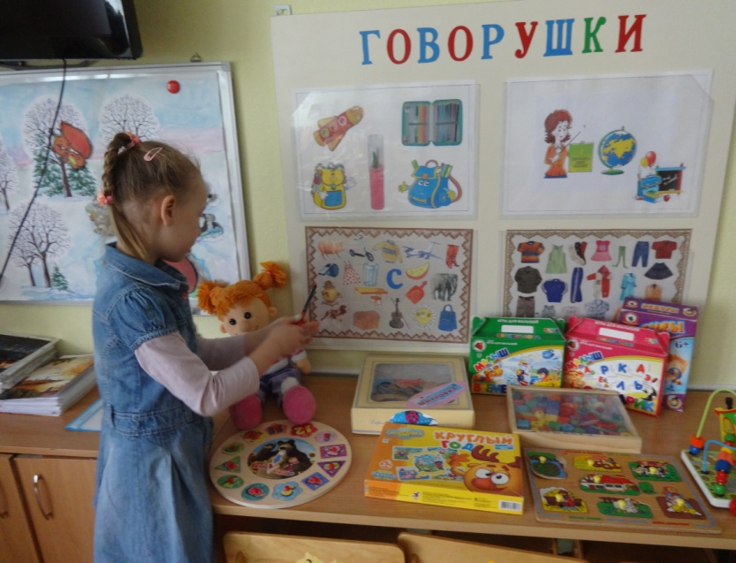
Работа по развитию грамматического строя речи проводится в комплексной системе по обогащению и расширению словарного запаса, развитию внимания, воображения, памяти, логического мышления и автоматизации поставленных звуков.

Slide 15
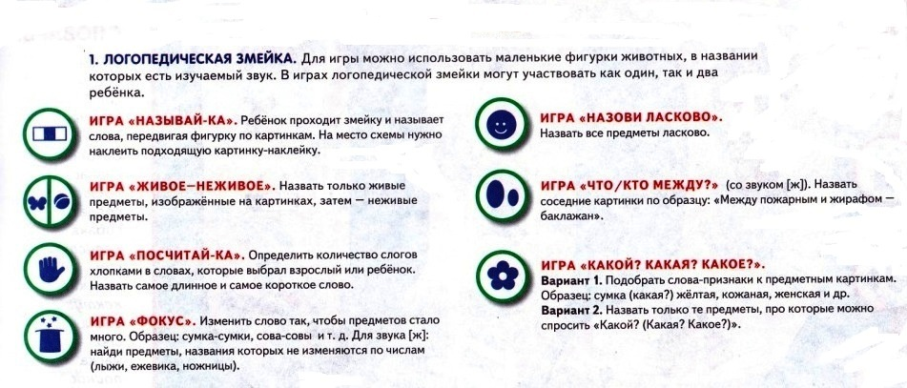

Slide 16
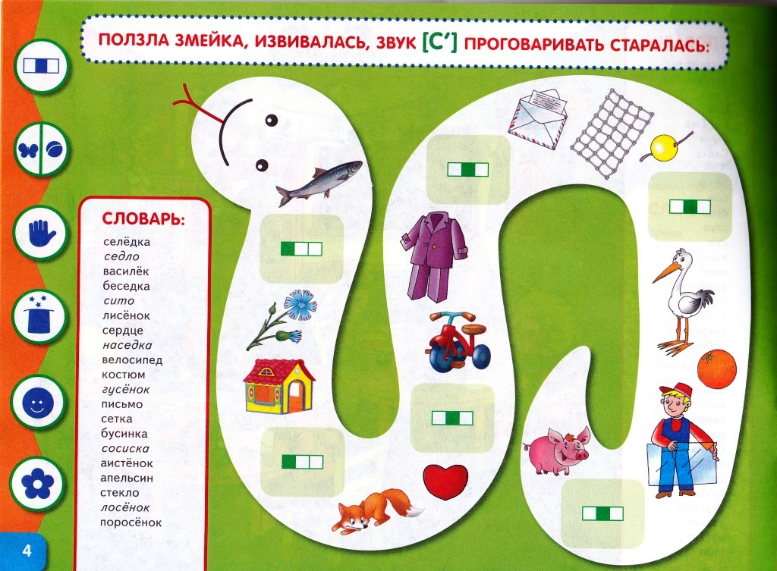

Slide 17
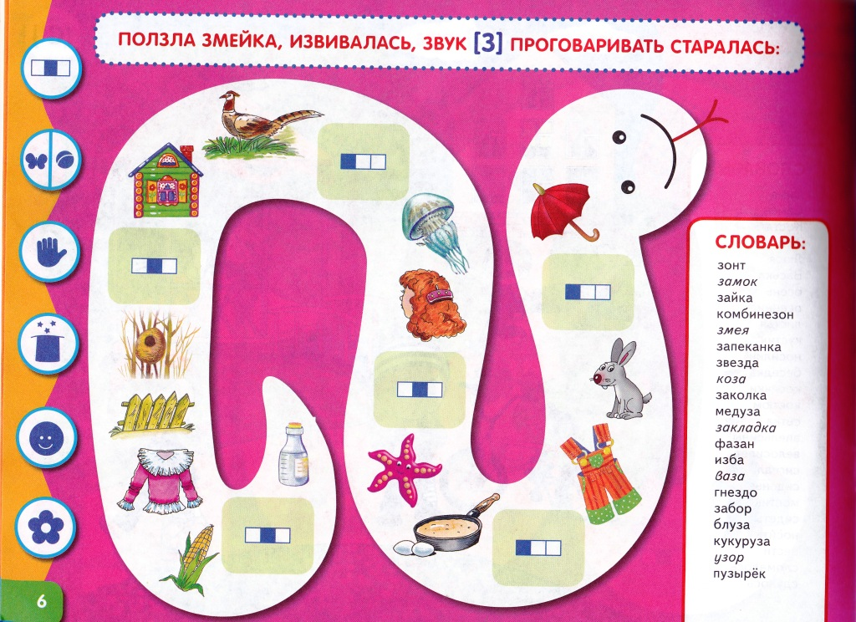

Slide 19
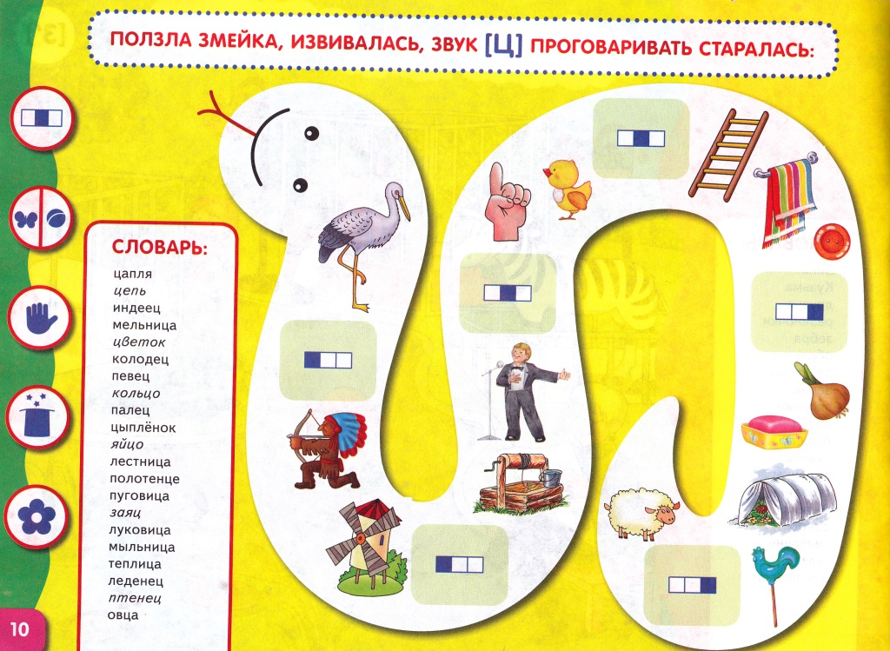

Slide 22
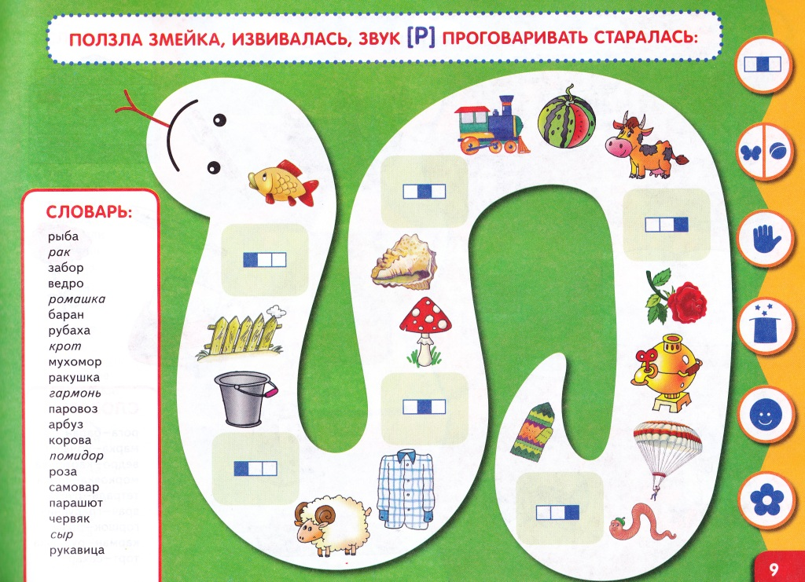

Slide 25
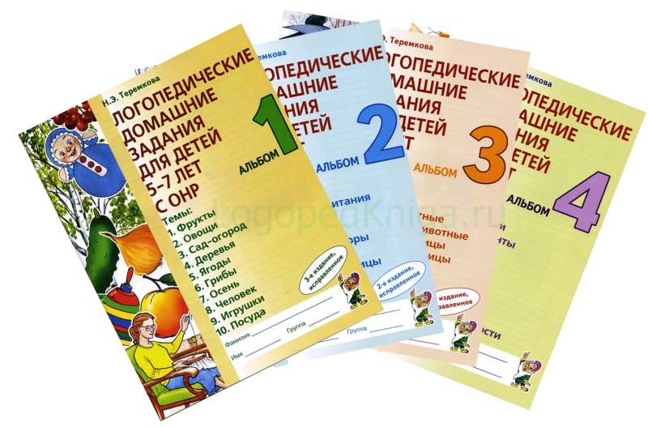

Slide 26
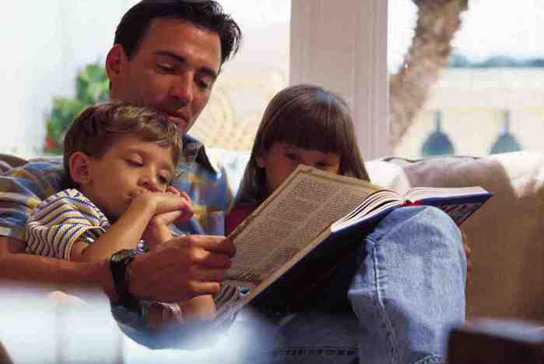
Таким образом, для успешной коррекции речевых нарушений необходимо проводить просветительскую работу, привлекать внимание родителей к проблемам ребенка, научить их действовать совместно.
Взаимодействие учителя-логопеда с семьей значительно повышает эффективность педагогического воздействия на детей, позволяет преодолеть многие трудности и проблемы и получить желаемый результат в речевом развитии каждого ребенка при подготовке к школе.

